Slide 1
Введение в язык Scala
История создания
Характеристики
Инструменты
Основные понятия

Slide 2
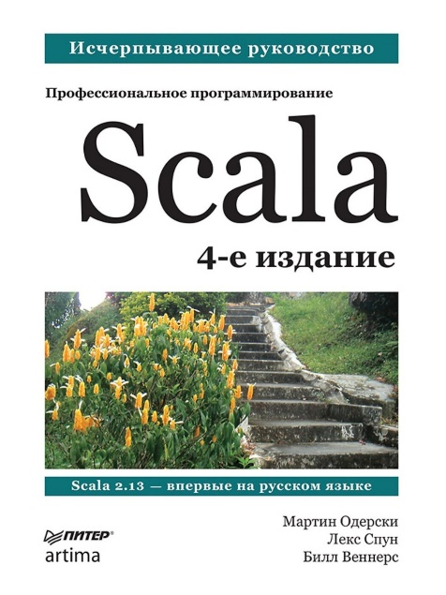
История создания
  Язык Scala разработан под руководством Мартина Одерски в 2003 году
  На платформе Java появился в январе 2004
  На платформе .NET появился в июне 2004
  Мартин Одерски - автор руководств по Scala

Slide 3
Основные характеристики
Статическая типизация
Проверка приводимости типов в время компиляции
Объектно-ориентированный подход
Язык реализует принципы ООП
Функциональный
Язык разработан с поддержкой функционального подхода
В scala коде можно вызывать любой объект java
Интегрирован с Java
Может взаимодействовать с кодом написанным на Java

Slide 4
Инструментарий
  Scala REPL (Read-Evaluate-Print-Loop) – инструмент для вычисления выражений на Scala. Инструкции по установке - https://www.scala-lang.org/download/scala2.html
  SBT (Simple Build Tool) – инструмент управления жизненным циклом проекта на Scala. Предоставляет возможности по управления зависимостями, компиляции, сборке, тестированию и т.д.
  Maven имеет плагины по работе с проектом на scala. Поддерживает компиляцию, сборку, запуск тестов

Slide 5
Выражения и переменные
  Выражение – любой блок кода на scala
  Переменная - любой именованный блок кода на Scala
10.+(2)
{ println("getting a2"); 43 }
//выражение вычисляется при каждом обращении к переменной
def v1 = {println("getting v1"); 43}
//выражение вычисляется один раз при инициализации
val v2 = {println("getting v2"); 44}
//выражение вычисляется один раз при перовом обращении к переменной
lazy val v3 = {println("getting v3"); 45}
//выражение вычисляется один раз при инициализации
//переменную можно изменить
var v4 = {println("getting v4"); 46 }

Slide 6
Объекты
  Минимальная программа на Scala
  Использование trait-a App
//структура хранения пакетов аналогична используемой в java
package org.mai.scala
//для object Main будет создан единственный экземпляр
object Main {
//метод main является входом в программу
def main(args: Array[String]): Unit = {
println("Hello from Scala!")
}
}
package org.mai.scala
object Main extends App {
println("Hello from Scala!")
}

Slide 7
Типы
  В Scala есть только ссылочные типы
  Примитивы Java представлены классами обертками
  Тип переменной можно не указывать, он определяется во время компиляции
  Поддерживаются одновременно infix и postfix нотации работы с объектами
val int1 = 10
val int2: Int = 11
//Postfix notation: + is a method of Int
val int3 = 10.+(1)
//infix notation usage
val int4 = 10 + 1

Slide 8
Функции
  В Scala есть 2 основных способа определить функцию в понимании Java
    Используя ключевое слово def
    Явно указывая сигнатуру функции как тип переменной
def repeat(w: String, c: Int): Unit = 1 to c foreach(i => println(w))
val repeat: (String, Int) => Unit = (w, c) => 1 to c foreach(i => println(w))

Slide 9
Классы
  Классы используются также как и в Java
  Кейс классы неизменяемы, сравниваются по структуре, могут использоваться в pattern matching
//parameters added as public vals: val name
class Person(name: String, sex: Boolean, age: Int) {
//we may override methods
override def toString: String = {
s"name: $name, sex: $sex, age: $age"
}
//we overwride constructor
def this(name: String) {
this(name, true, 0)
}
}
case class Book(title: String, isbn: String)

Slide 10
Трейты
  Описывают типы с абстрактными методами
  Аналогичны интерфейсам в Java
  Трейты можно подмешивать к объектам «на лету»
object Main extends App{
val c = new C1("test") with T1 {
override def printSmth(smth: String): Unit = print(smth)
}
c.printSmth("Hello")
}
class C1(message: String) {
def printMessage() = println(message)
}
trait T1 {
def printSmth(smth: String)
}

Slide 11
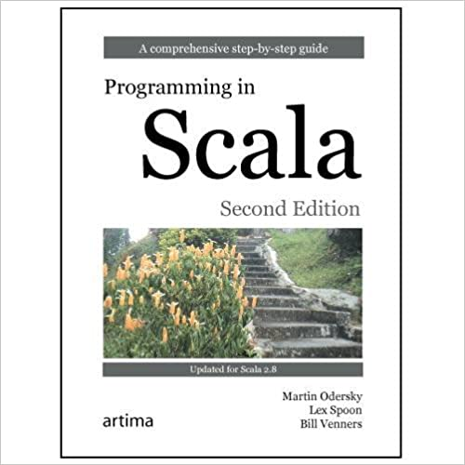
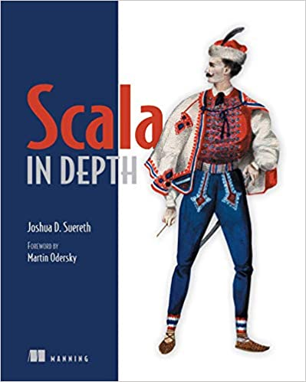
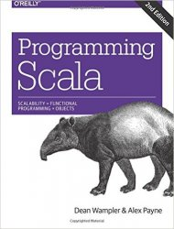
Литература
  Programming in Scala Second Edition by Martin Odersky, Lex Spoon, Bill Venners
  Scala in Depth by Joshua D. Suereth
  Programming Scala, 2nd Edition by Dean Wampler, Alex Payneb

